Slide 1

UNParche
Sebastián Dominguez
Juan Neisa
Alejandro Ruiz

Slide 2
UNParche buscara ser una aplicación social que permita la interacción y puesta en contacto entre personas con intereses comunes con el fin de organizar eventos y actividades de naturaleza lúdica o deportiva, esto permite al usuario descubrir lugares y actividades nuevos para departir acompañado de personas interesadas en las mismas experiencias.

Slide 3
Problema e innovación
La dificultad para encontrar, descubrir y acceder a actividades lúdicas y deportivas en entornos que permitan establecer vínculos con personas con intereses similares.
Permite a los usuarios proponer y convocar actividades colectivas, así como a las tiendas ofertar sus servicios y programar eventos.

Slide 4

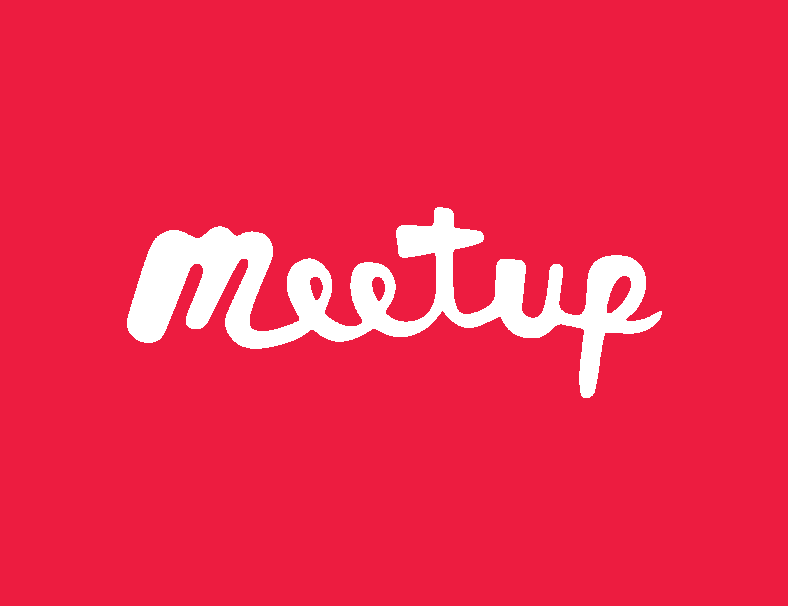


Aplicaciones similares
Strava
MeetUp
Fubles
Playtomic

Slide 5
Plataforma, licenciamiento y monetización
La app será desarrollada en Android Studio usando el lenguaje Java.
Sera completamente gratuita.
La monetización de la app tendrá lugar gracias a la implementación de anuncios publicitarios de terceros.

